Slide 1
ПРОЕКТ: «ВОЛШЕБНЫЙ МИР СКАЗОК ШАРЛЯ ПЕРРО»
Проект подготовили и выполнили: воспитатели ГБДОУ №42 Фрунзенского района Санкт-Петербурга: Ореховская С.И. и Варламова Е.В

Slide 3
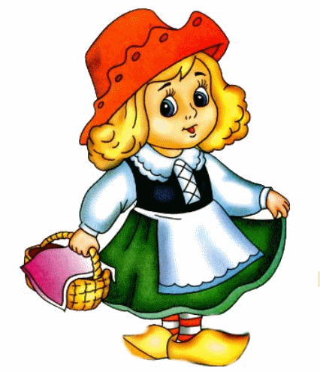

Slide 4
Пояснительная записка:
Чтение – одно из важнейших средств формирования личности. С одной стороны, чтение является предметом обучения, а с другой, средством обучения. Из книг ребенок получает разнообразные знания. Чтение литературных произведений, всегда выполняющих познавательную, эстетическую и воспитательную функции.
Книга служит могучим, действенным средством умственного, нравственного и эстетического воспитания детей. Книга должна войти в мир ребёнка как можно раньше, обогатить этот мир, сделать его интересным, полным необычайных открытий. Ребёнок должен полюбить книгу, тянуться к ней, воспринимать общение с ней как праздник.
Как известно, современные дети всё чаще проводят свое свободное время за просмотром телепрограмм, мультфильмов, за компьютерными играми и всё реже читают книги. На сегодняшний день актуальность решения этой проблемы очевидна. Ведь чтение связано не только с грамотностью и образованностью. Оно формирует идеалы, расширяет кругозор, обогащает внутренний мир человека.
Сказка - это прозаическое художественное произведение волшебного, авантюрного или бытового характера, в ней присутствует вымысел. Сказка побуждает в детском сердце чувство любви, сострадания, благодарности, а значит, помогает ребенку стать добрым, благодарным, внимательным. Она знакомит с удивительным миром человеческих чувств, отношений, поступков, характеров, питает его душу и сердце. Так сказка превращается в чудесный источник духовного питания ребенка.
В сказках Перро побеждает ум («Кот в сапогах»), любовь («Ослиная Шкура»), доброта («Золушка»), находчивость («Мальчик с пальчик»)и отчасти волшебство, которое черпается в наших душах Сказки Перро-- жизнь, любовь, слезы, труд – семена, бросаемые в почву- душу человека- чистую детскую душу, в надежде, что прорастут в ней добрые наклонности.

Slide 5
Актуальность темы:
Сегодня родители мало книг читают своим детям - тем самым не воспитывают культуру и любовь к чтению. С помощью этого проекта мы приблизимся к этой задаче и все вместе получим удовольствие от общения с книгой.

Slide 6
Цель проекта: формировать представления у старших дошкольников о художественной литературе.
Задачи проекта:
- знакомство с жизнью и творчеством французского детского писателя Шарля Перро;
- познакомить и рассказать о писателе, его сказках;
- систематизировать знания о жанре сказка;
- развивать способность детей отличать хорошее от плохого в сказке и в жизни, умение делать нравственный выбор;
- развивать речь, память, творческие способности дошкольников;
- воспитывать бережное отношение к книге;
- воспитывать любознательность и эмоциональную отзывчивость;
вовлечь родителей в образовательный процесс дошкольного учреждения.

Slide 7
Этапы реализации проекта
1 этап. Подготовительный (разработка проекта).
- определение методов и приемов работы;
- подбор методической литературы, конспектов занятий;
- подбор оборудования, изготовление пособий;
- создание предметно-развивающей среды.
2 этап. Практический (выполнение проекта).
- организация практической работы с детьми;
- формирование устойчивого интереса, положительного отношения детей к занятиям;
- формирование практических навыков.
3 этап. Заключительный (аналитический).
- подведение итогов работы;
- обобщение результатов работы;
- формулировка выводов.

Slide 8
Ожидаемый результат:
- повысить уровень интереса к сказкам Ш Перро;
- развить эстетический вкус детей;
- развить способность сопереживать героям сказок.

Slide 9
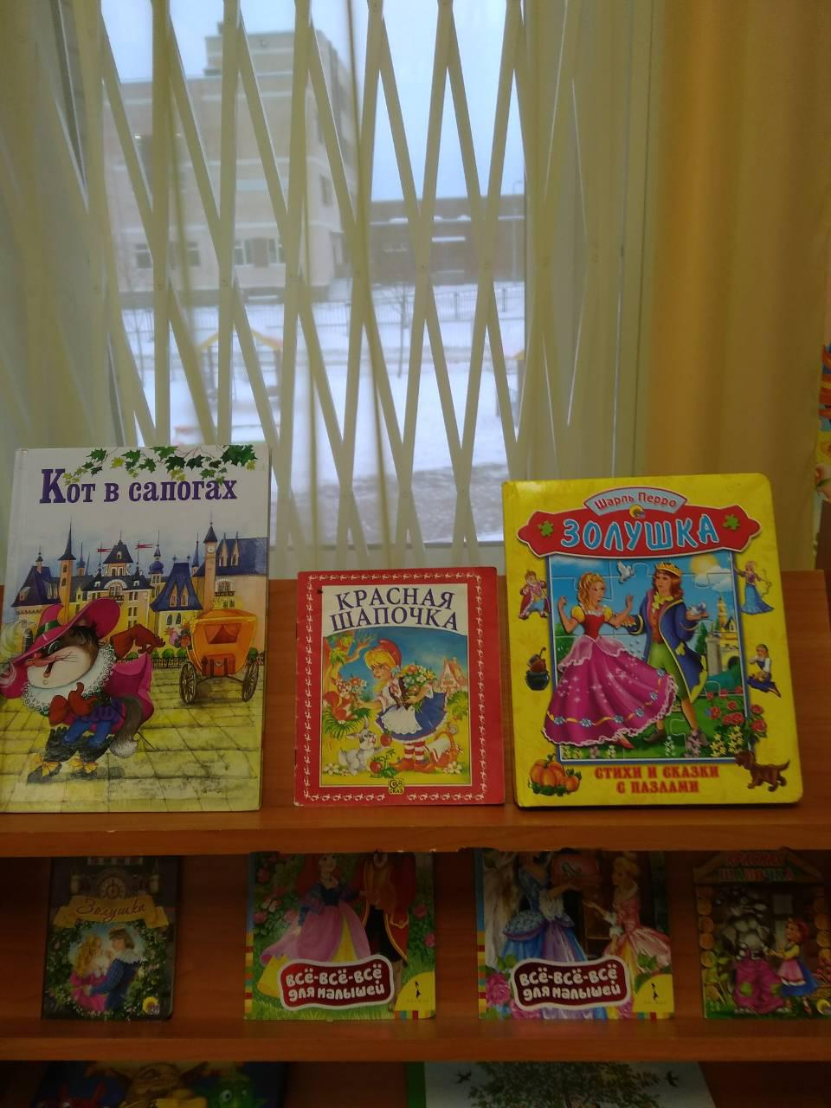
РЕАЛИЗАЦИЯ ПРОЕКТА
В группе подготовлен стенд со сказками Шарля Перро

Slide 10
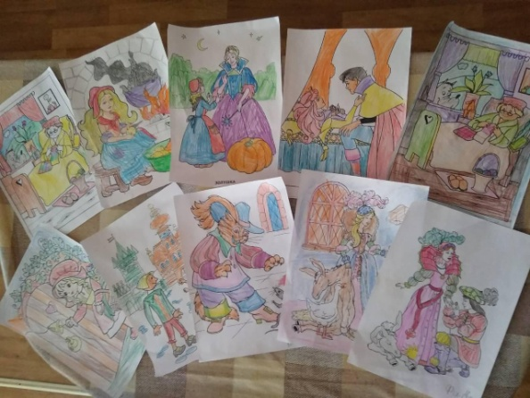
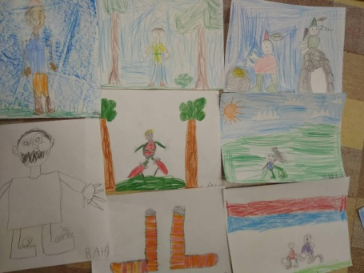
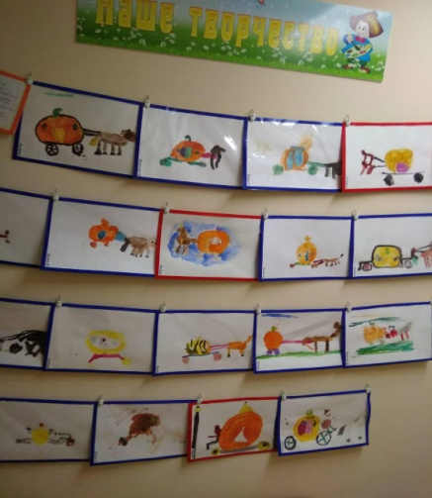
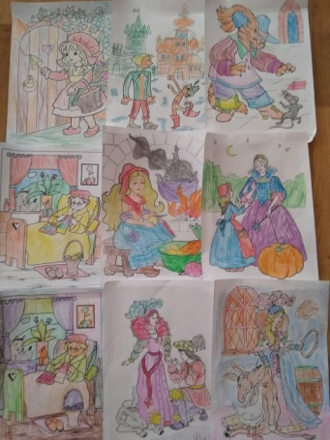
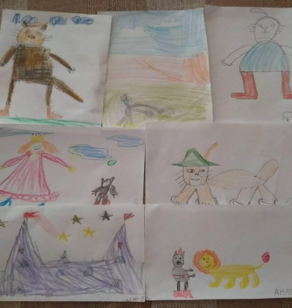
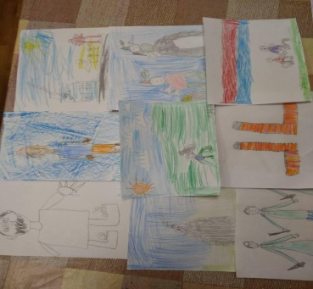
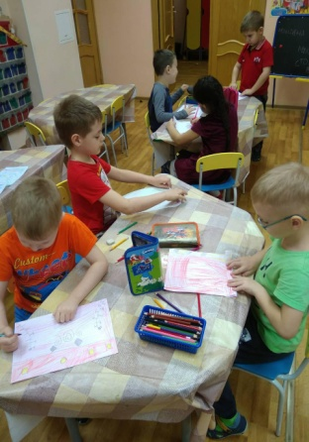
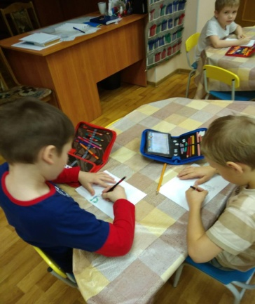
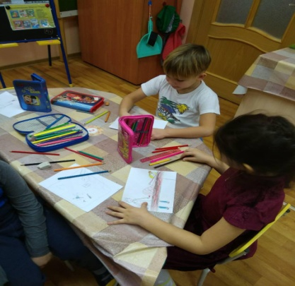
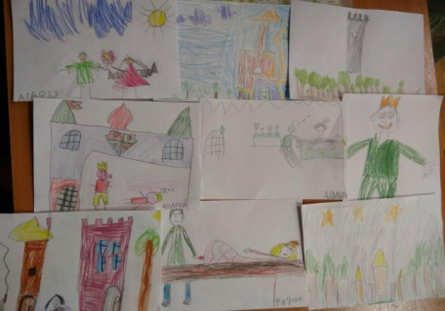
Рисовали по мотивам сказок Шарля Перро

Slide 11
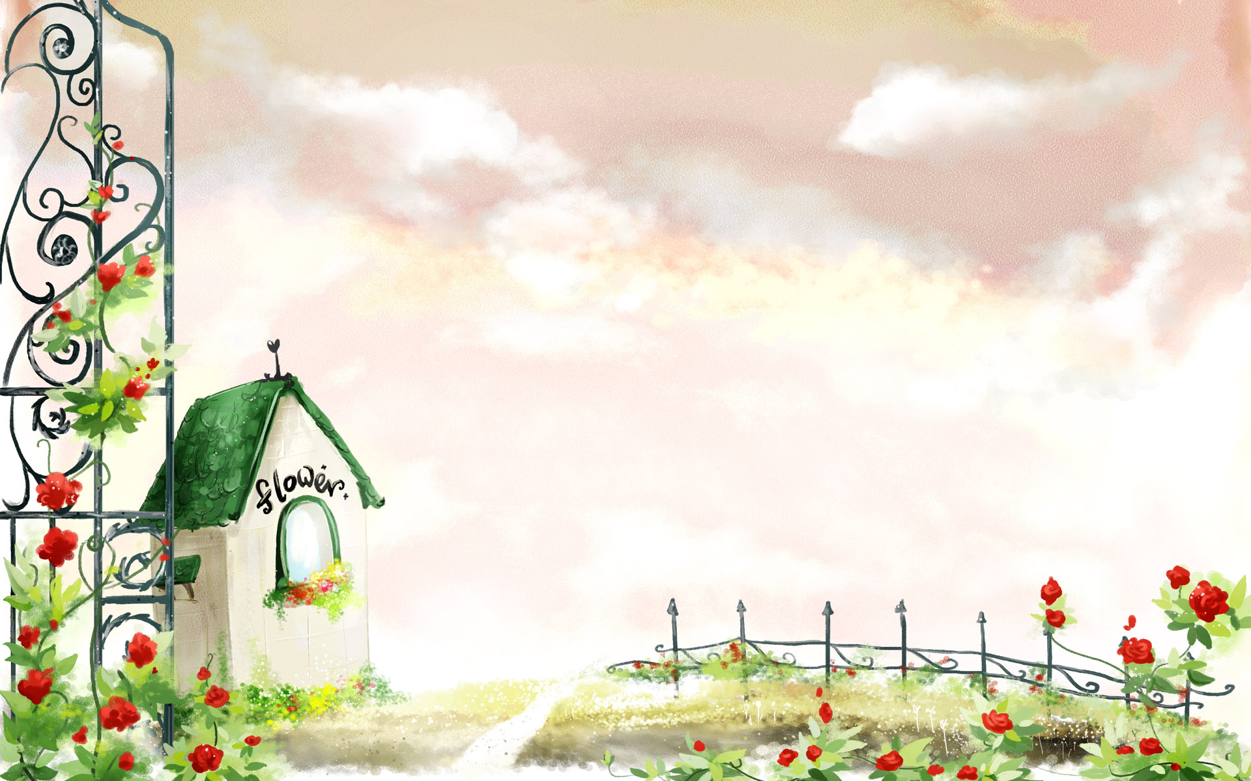
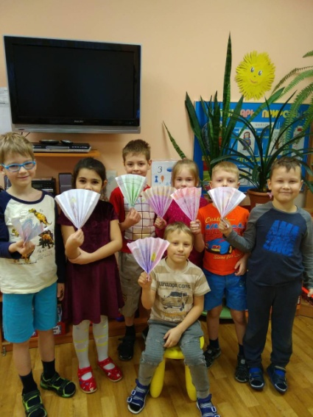
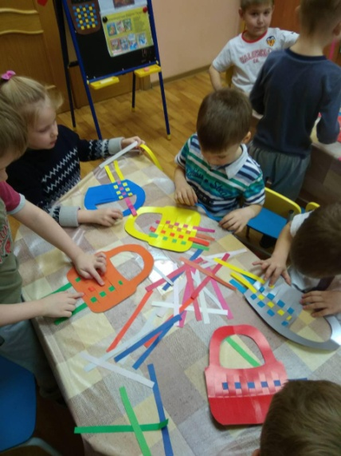
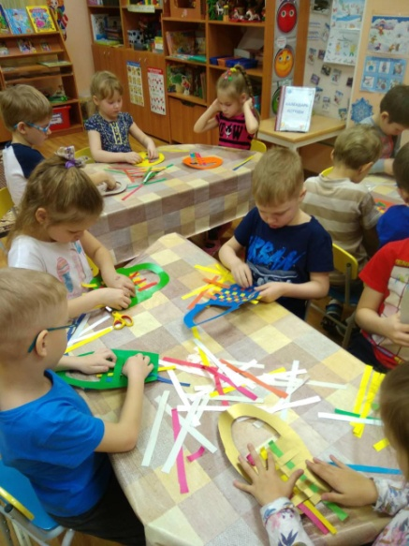
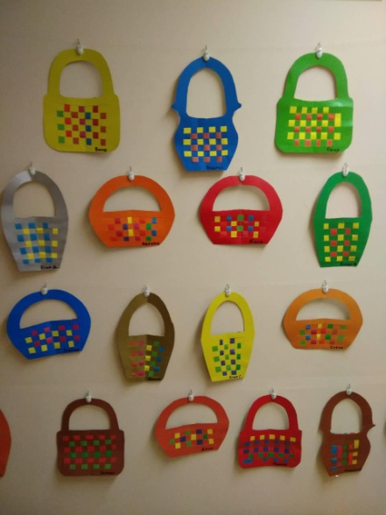
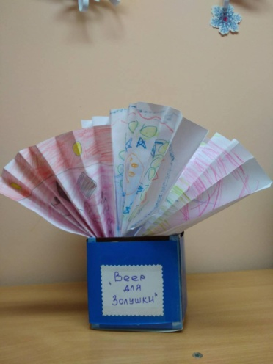
Конструировали из бумаги
«Веер для Золушки»
«Корзинка для Красной Шапочки»

Slide 12
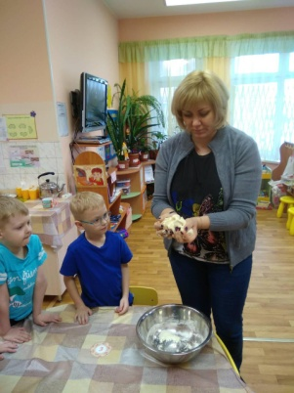
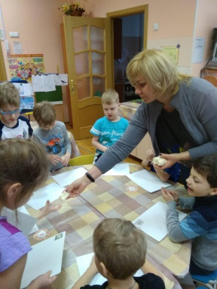
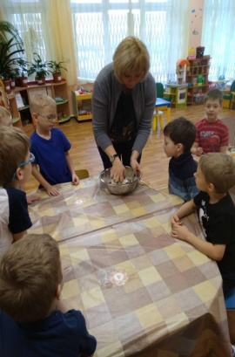
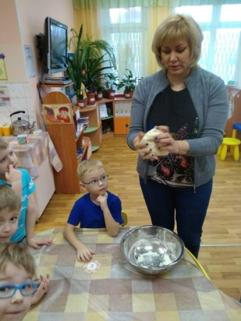
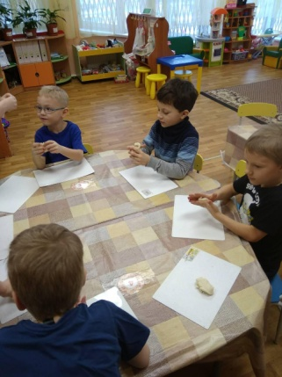
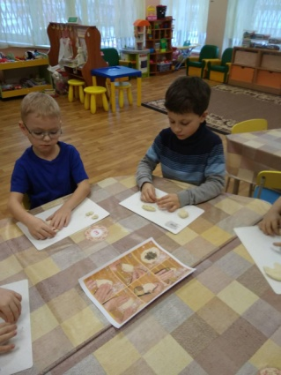
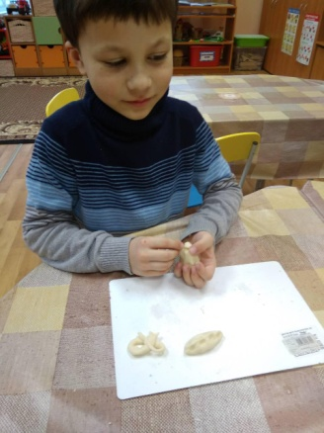
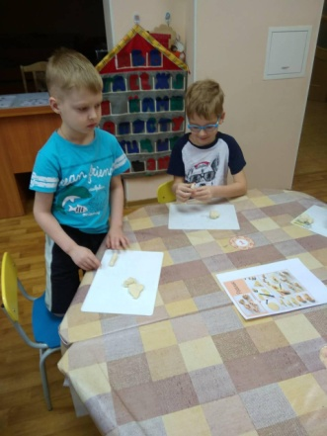
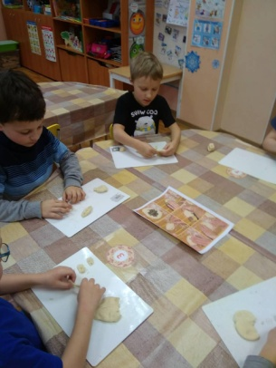
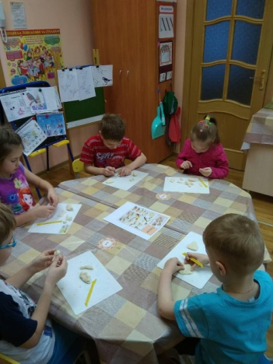
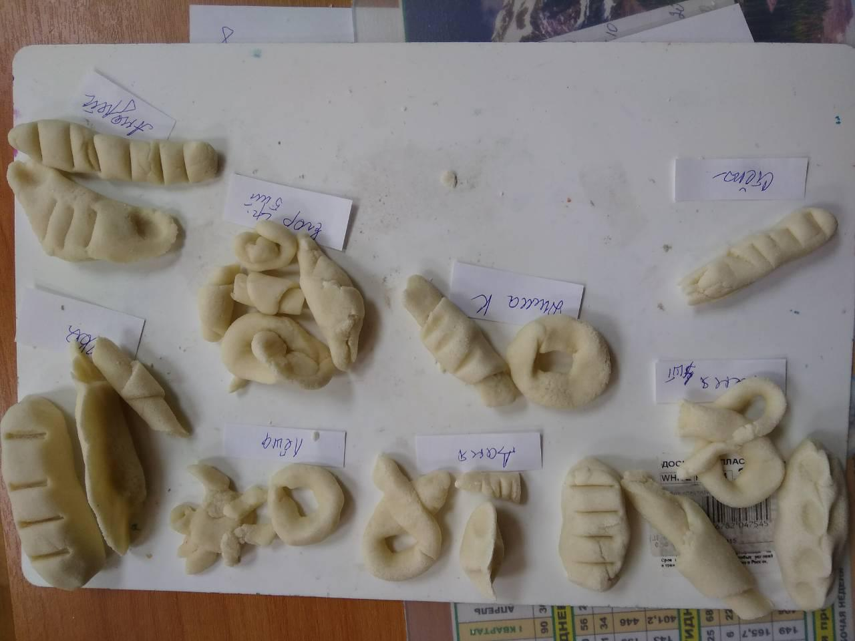
Помогали Красной Шапочке лепить пирожки

Slide 13
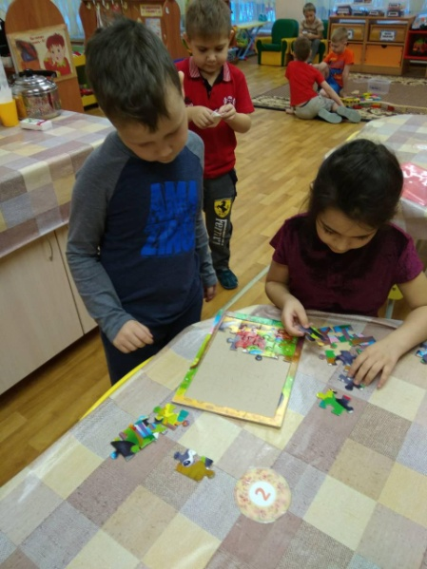
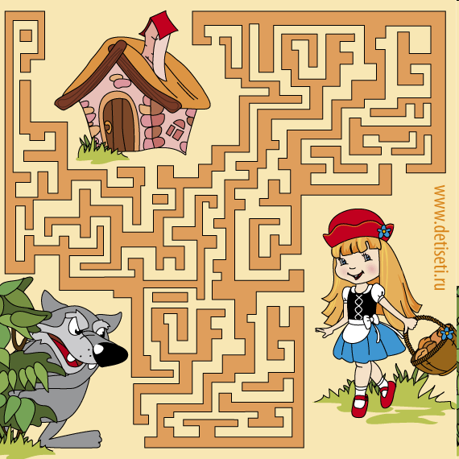
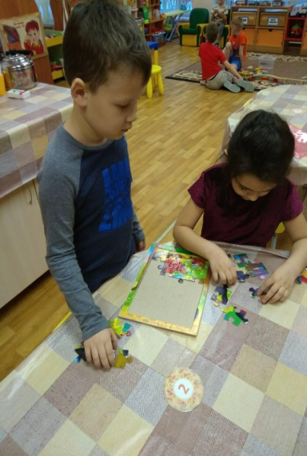
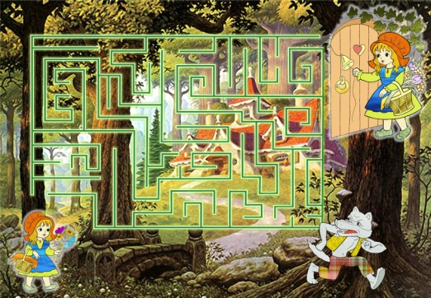
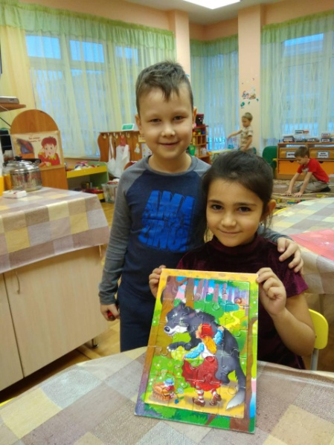
Собирали пазлы, проводили героев по лабиринтам

Slide 14
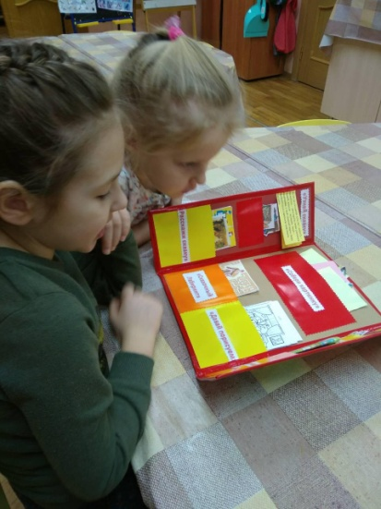
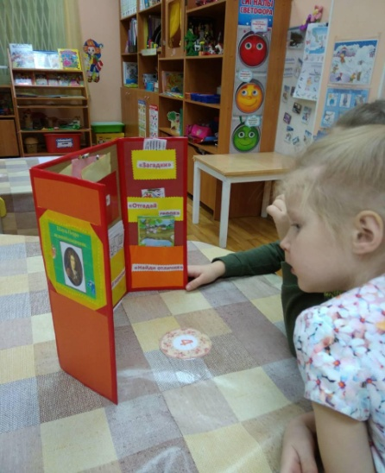
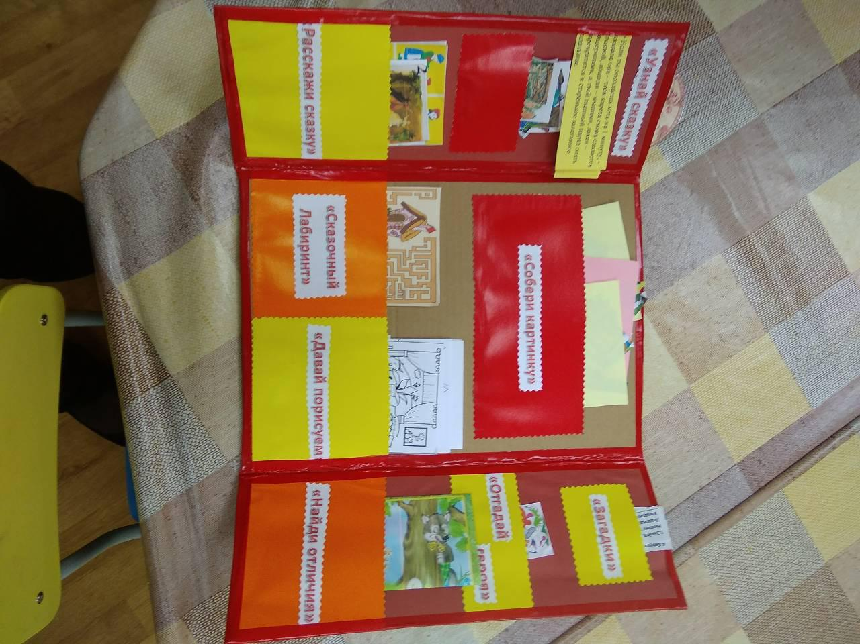
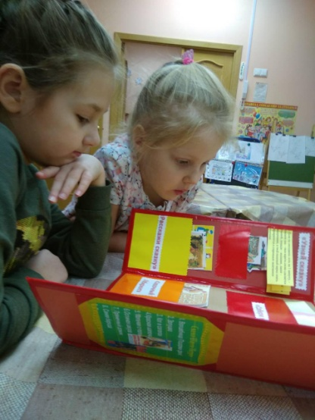
Подготовили и рассматривали лэпбук

Slide 15
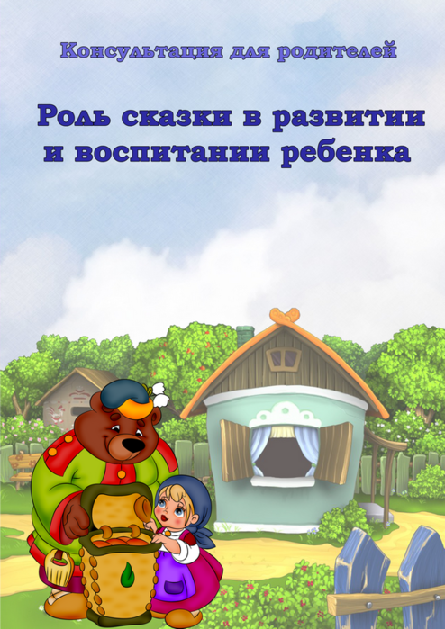
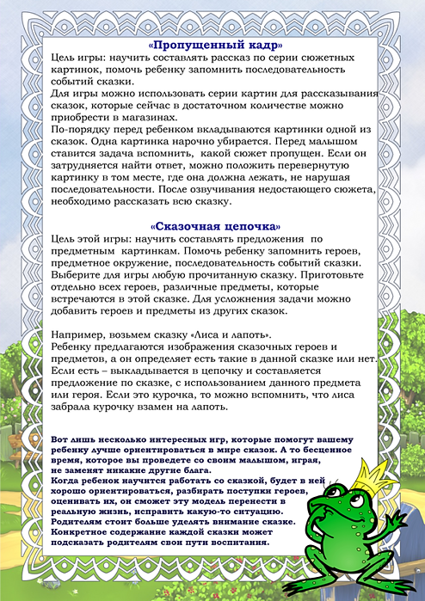
Консультация для родителей

Slide 16
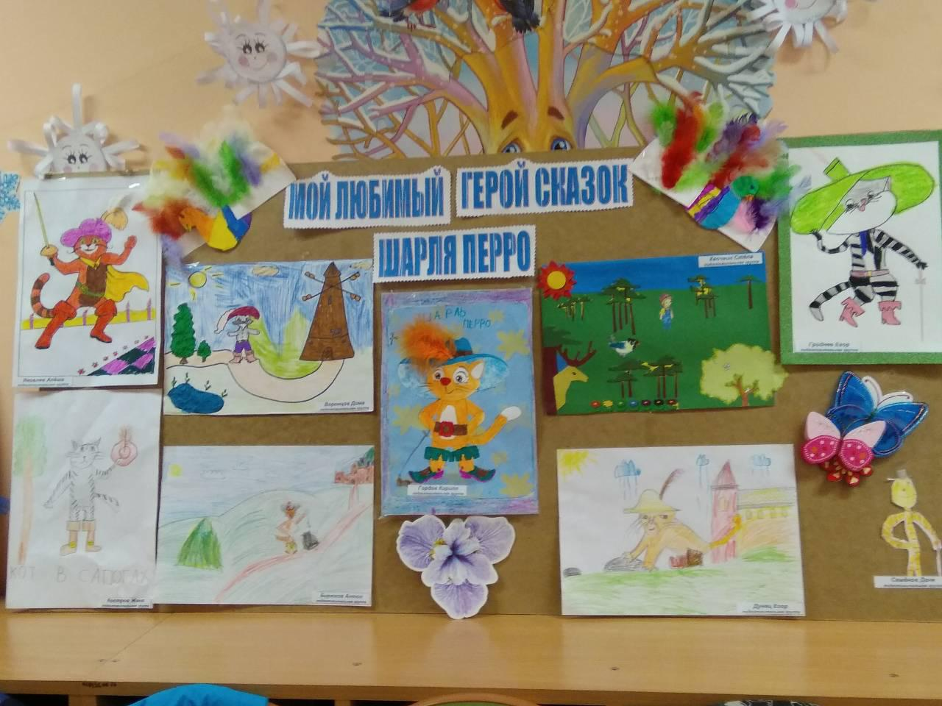
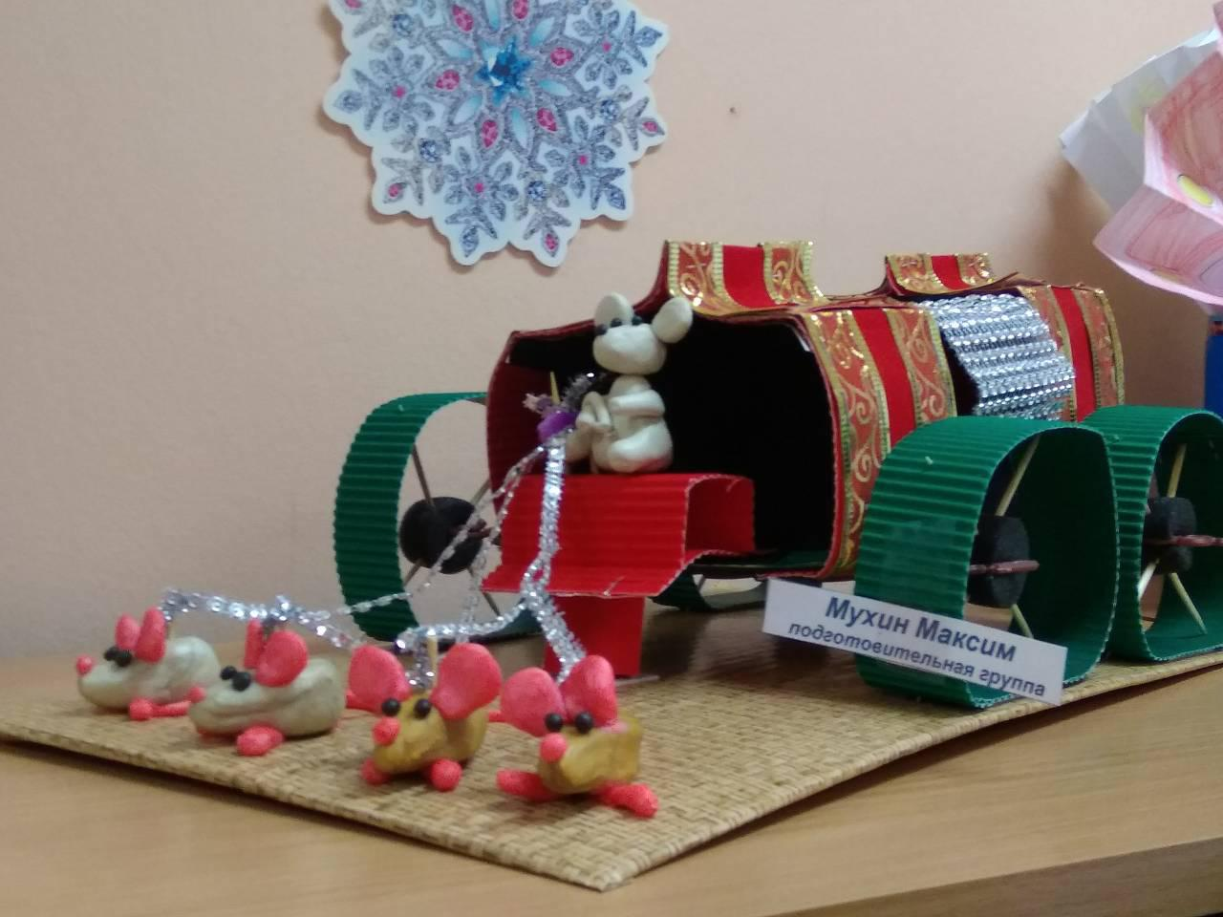
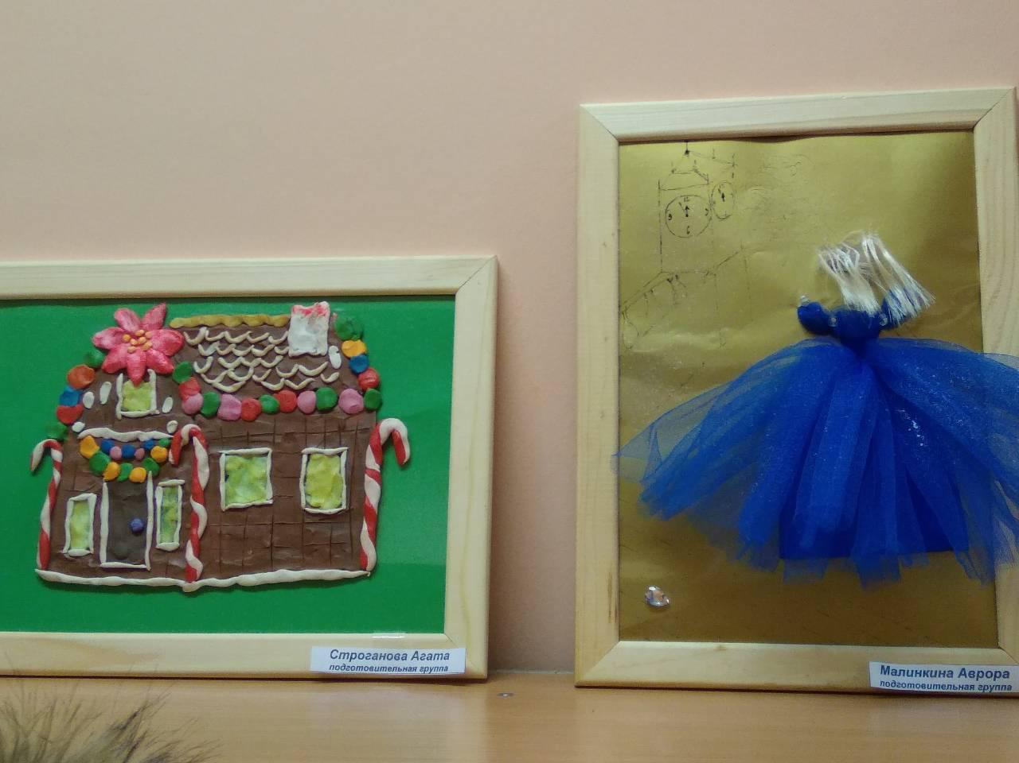
Выставка «Мой любимый герой сказок Шарля Перро»

Slide 17
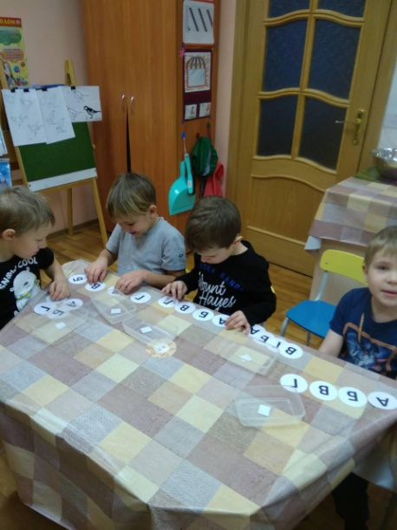
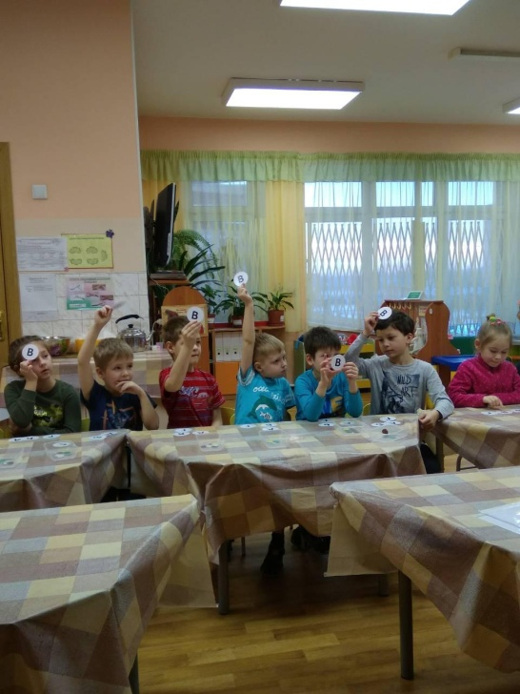
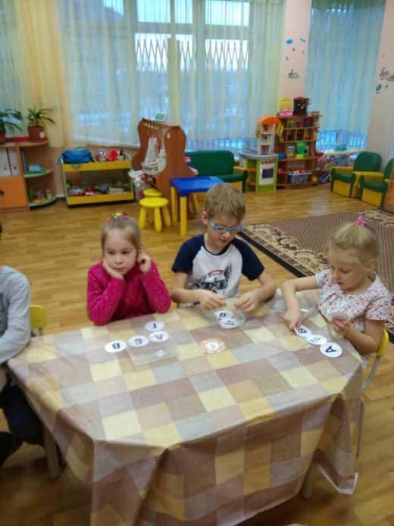
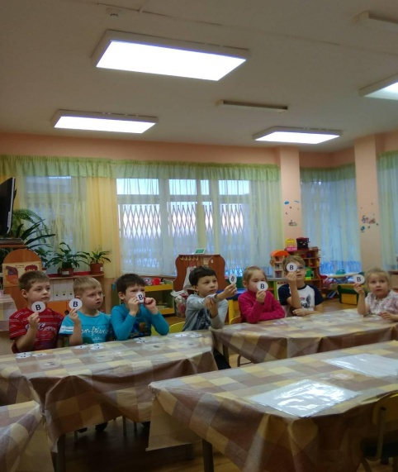
Викторина по сказкам Шарля Перро

Slide 18
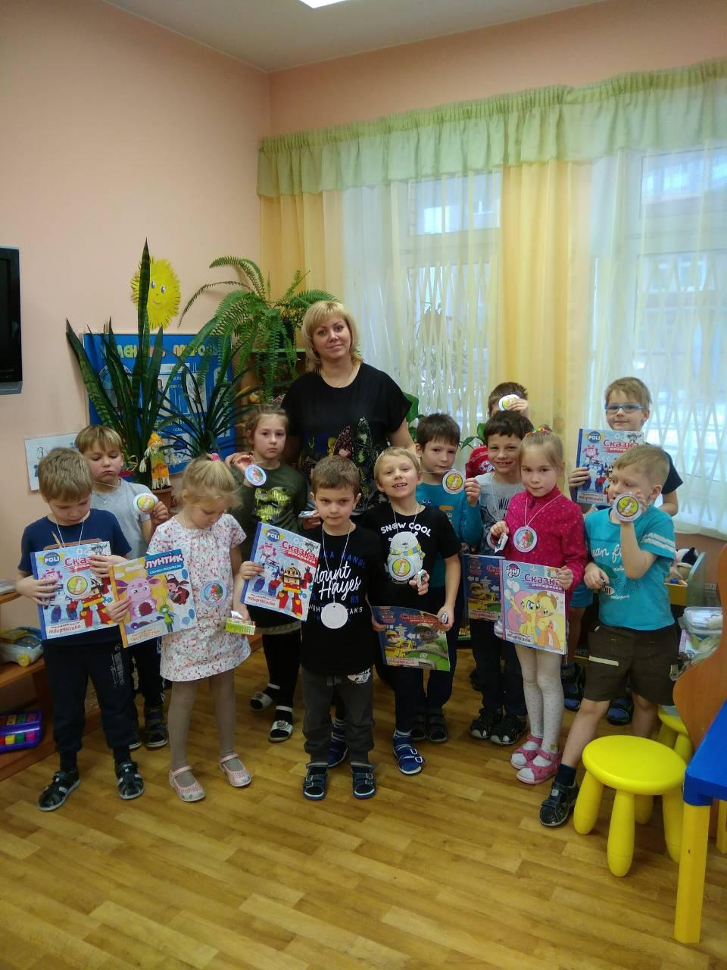
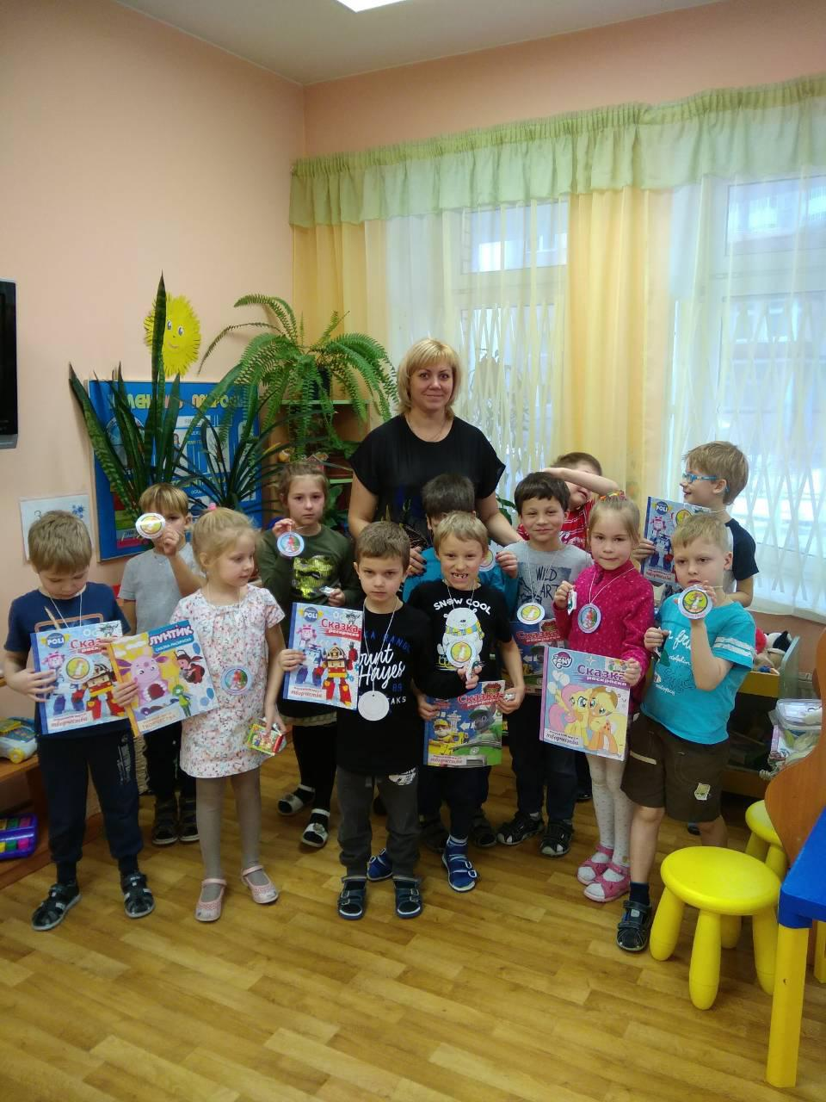
Награждение детей призами и медалями
за участие в викторине и выставке

Slide 19
Результат проекта:
У детей повысился уровень интереса к сказкам Шарля Перро.
2. Развился эстетический вкус.
3. Дети стали сопереживать героям сказок.

Slide 20
СПАСИБО
ЗА
ВНИМАНИЕ!

